Slide 1



Admin Paneli
Sunucu Tabanlı Programlama
http://youtube.com/bmdersleri
Hazırlayan ve Sunan: Tuncer Akbay
Tarih : 07/09/2021
Sürüm : v1

Slide 2

İçindekiler
Fonksiyon ve argüman kavramları
Dizi kavramı
Fonksiyonlarda dizi kullanımı
Argüman olarak referans gönderme
Sonuç
Kaynaklar
http://youtube.com/bmdersleri

Slide 3
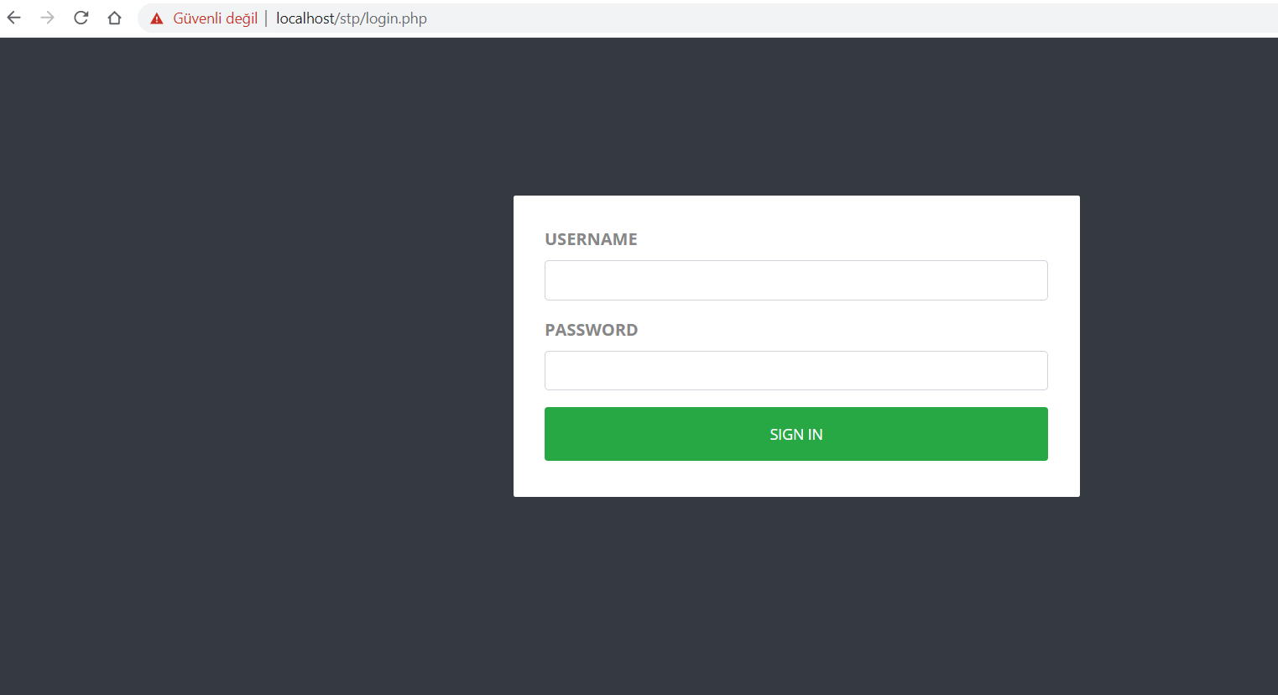
Admin Panel Login Sayfası
Admin paneline giriş yapacak **kullanıcı adi**: Tuncer **Password**: Akbay

Slide 4
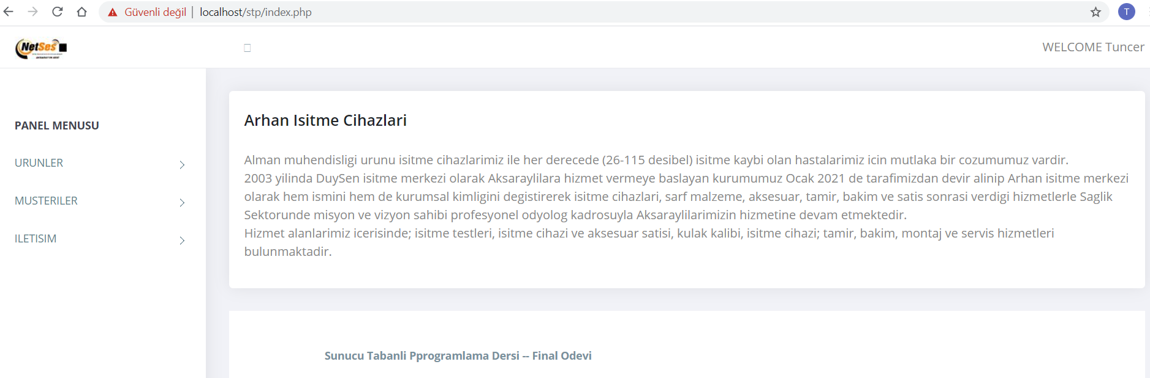
Anasayfa
Amin Paneli "Arhan işitme merkezi-Netses" adında bir firmanın ticari web sayfası için tasarlanmıştır. Ana sayda da işitme merkezi hakkında genel bilgi bulunaktadır. Sağ tarataki meni de ise web sitesinde yer alan sayfaları gösteren (site menüsü) bulunmaktadır.

Slide 5
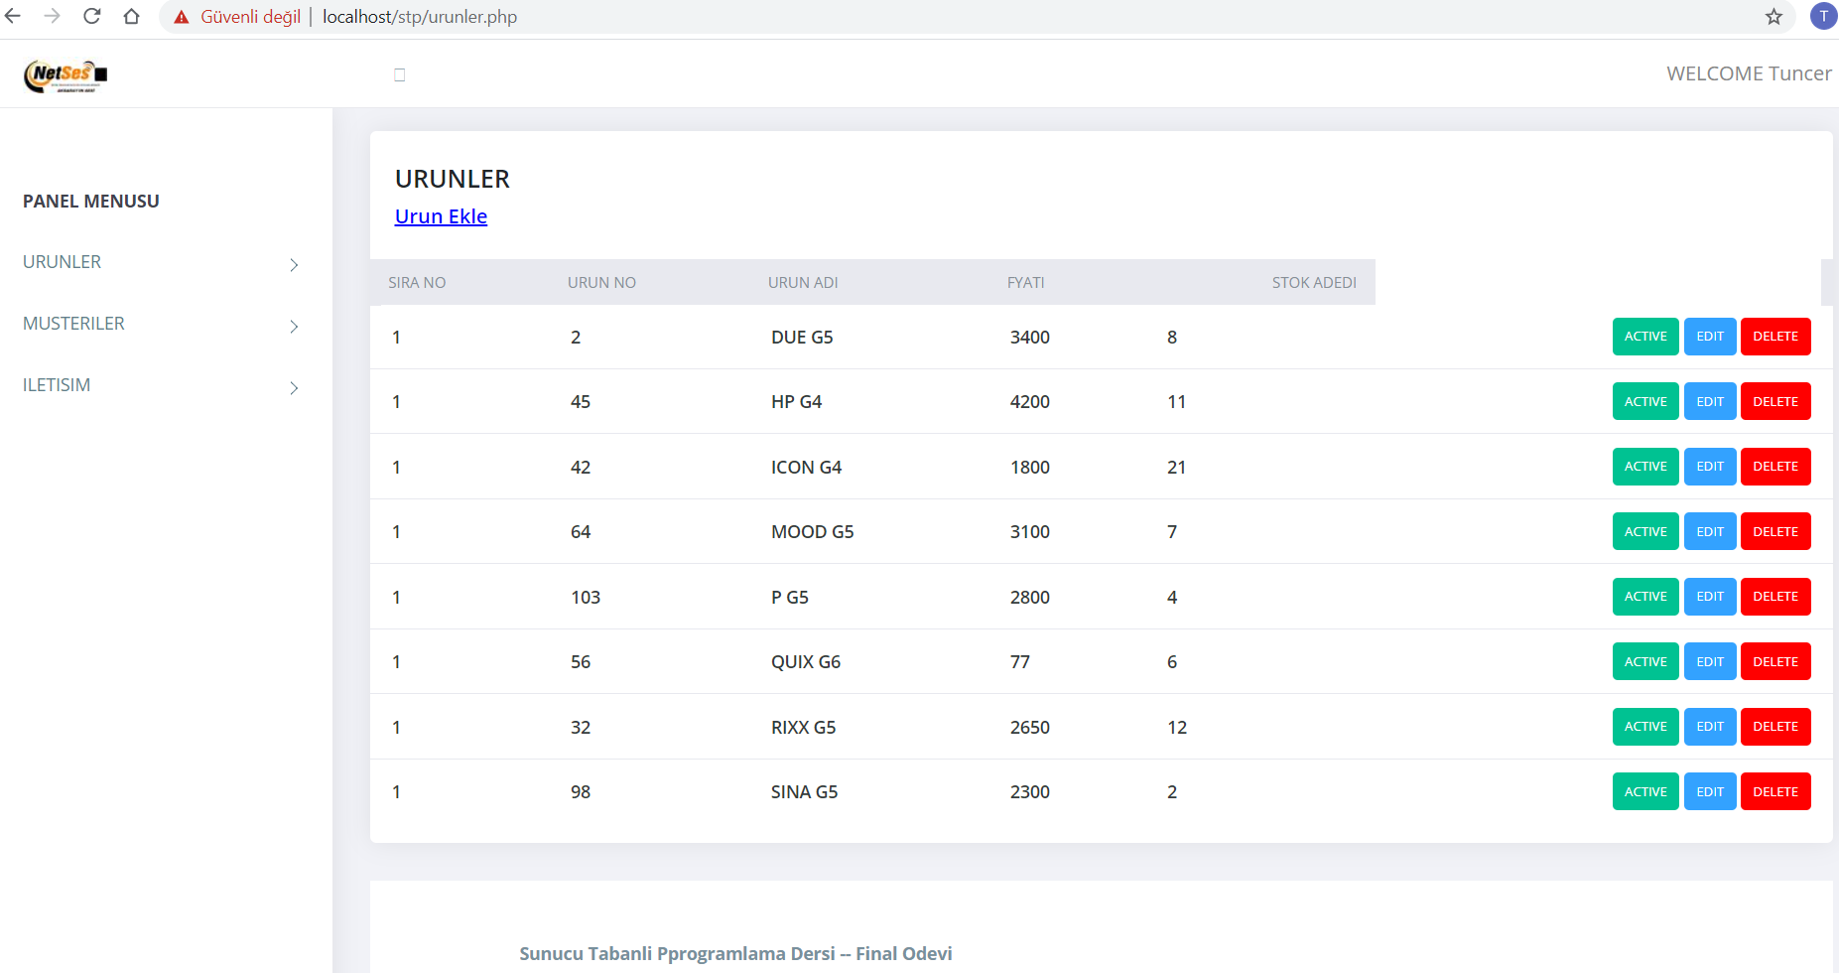
Ürünler
Basit ve kullanışlı şekilde tasarlanan panel de ürün listesine (veri tabanına) ürün ekleme linkinin ("Ürün Ekle") yanında ürünlerin her biri için "active/passive" , "edit" ve "delete" butonları yer almaktadır. Bu butonlar aracılığıyla veri tabanına ürün eklenebilir, düzenlenebilir, silinebilir, yada pasif hale getirilebilir.

Slide 6
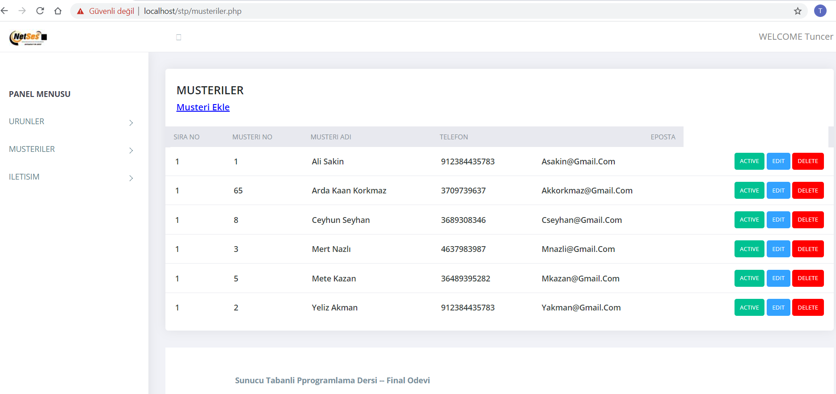
Müşteriler
Müşteriler sayfasında ise müşteri listesine (veri tabanına) yeni müşteri ekleme linkinin ("Müsteri Ekle") yanında müşterilerin her biri için "active/passive" , "edit" ve "delete" butonları yer almaktadır. Bu butonlar aracılığıyla veri tabanına yeni müşteri eklenebilir, var olan müşterilerin bilgileri düzenlenebilir, müşteriler silinebilir, ya da pasif hale getirilebilir.

Slide 7
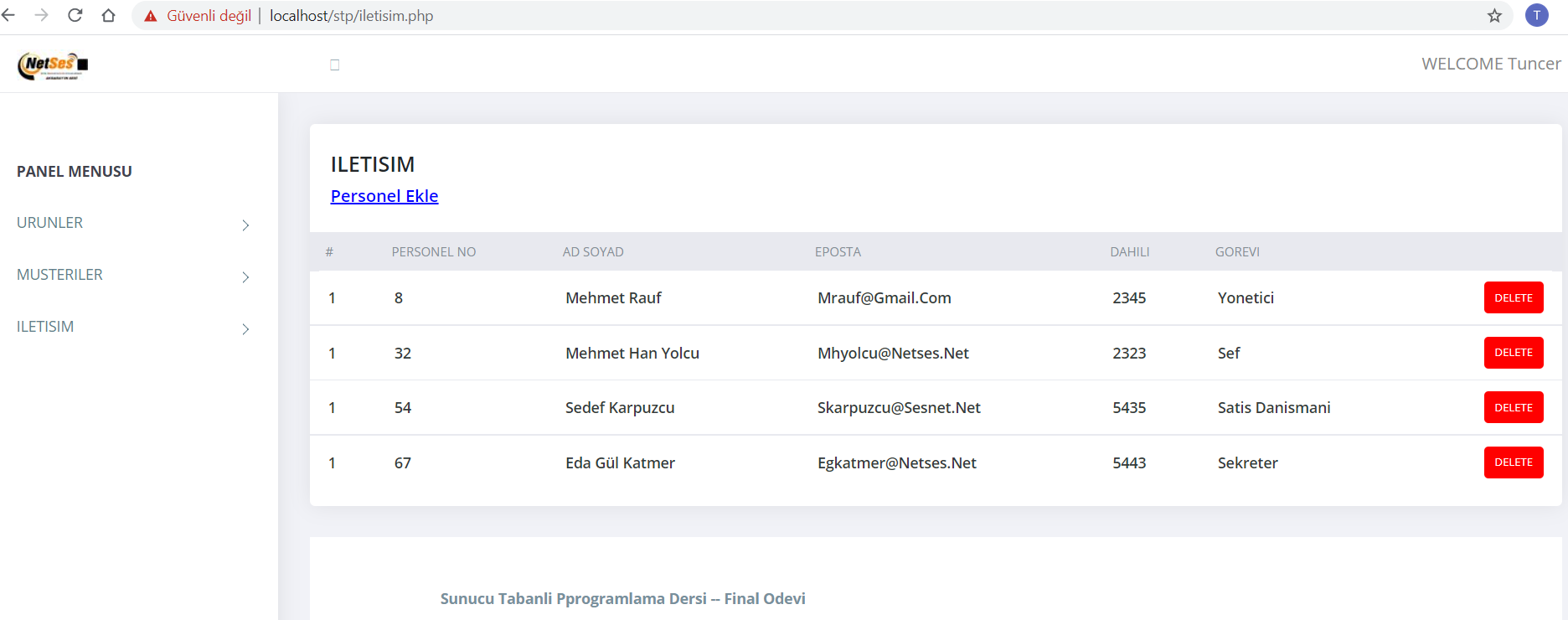
İletişim
İletişim sayfasında ise personel listesine (veri tabanına) yeni personel ekleme linki ("Personel Ekle") bulunmaktadır. Bu link aracılığyla açılacak olan formu doldurarak yeni personel eklenebilir. Ayrıca her bir personelin yanında bulunan "delete" butonu ile personel silinebilir.

Slide 8
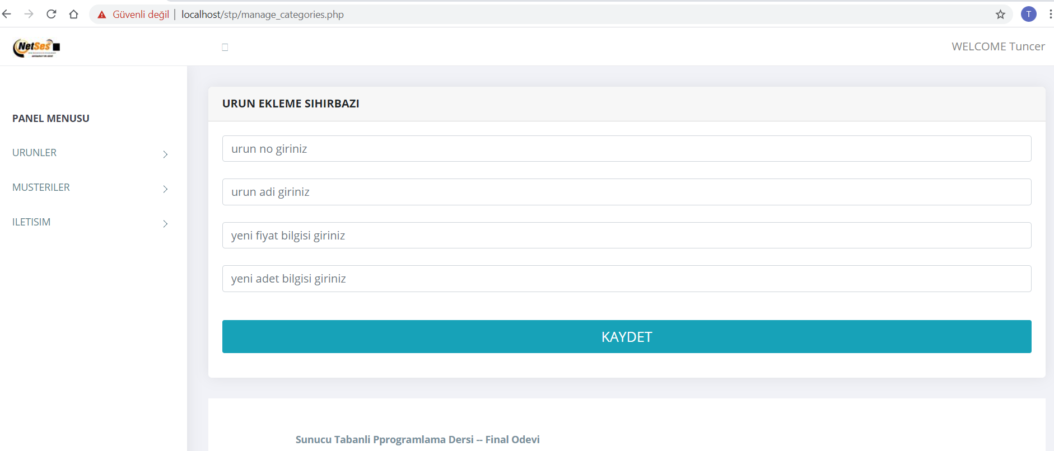
Ürün Ekleme Formu
"Ürün Ekle" butonuna tıklandığında aşağıdaki form açılmakta ve ilgili bilgiler girildikten sonra "KAYDET" butonuna basılmasıyla yeni ürün kaydedilebilmekte aynı şekilde "edit" butonuna tıklandığında da aynı forma erişilmektedir.

Slide 9
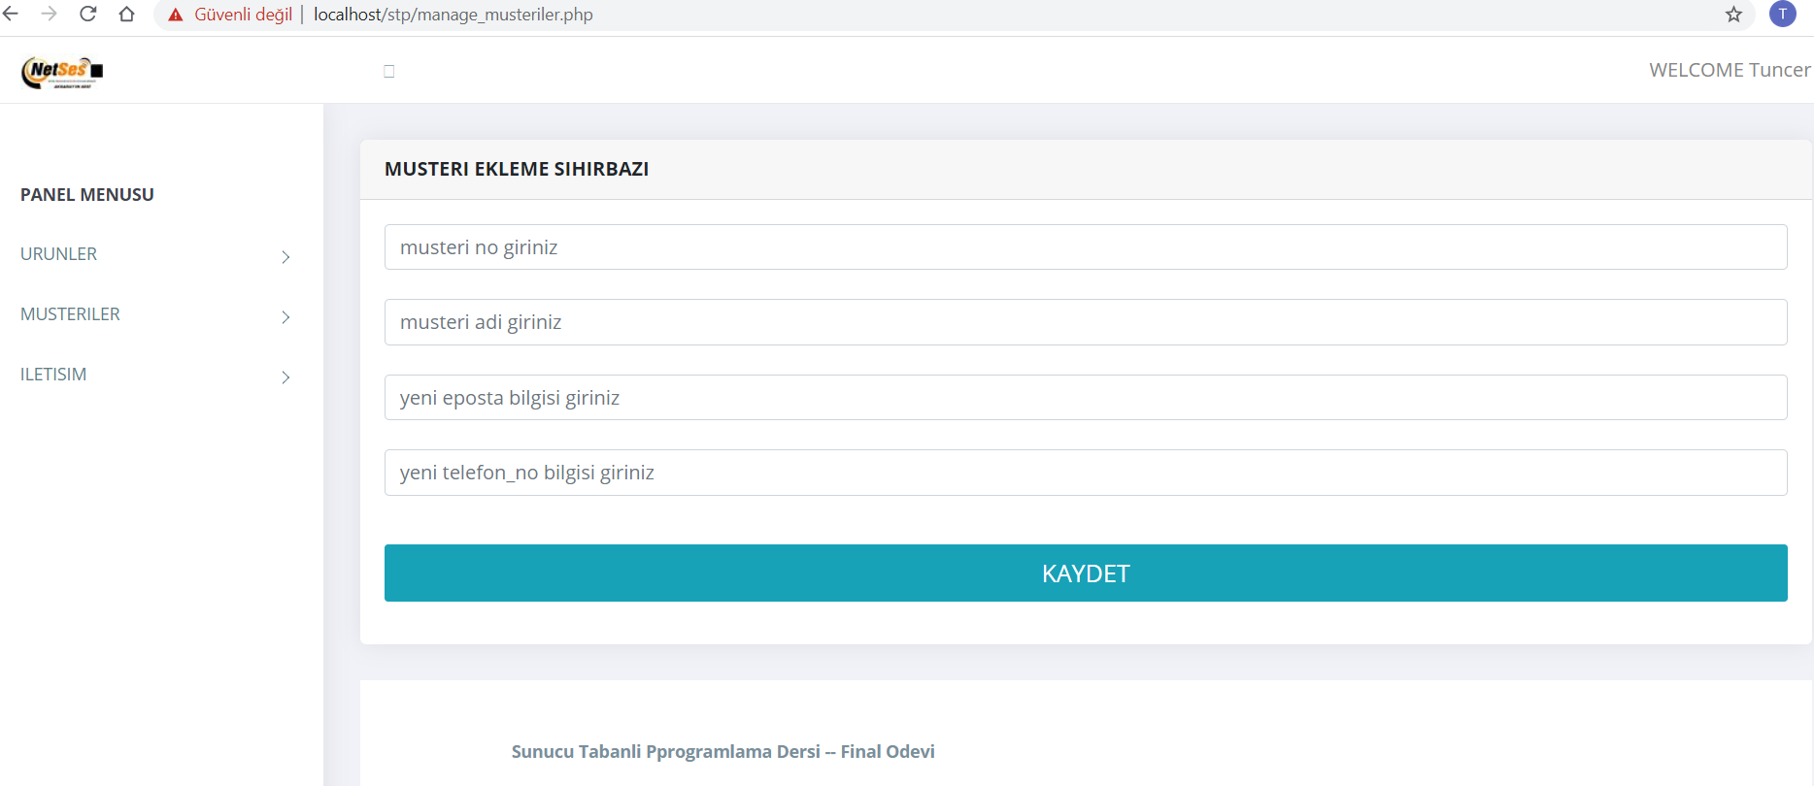
Müşteri Ekleme Formu
"Müşteri Ekle" butonuna tıklandığında aşağıdaki form açılmakta ve ilgili bilgiler girildikten sonra "KAYDET" butonuna basılmasıyla yeni müşteri kaydedilebilmektedir Ayrıca, "edit" butonuna tıklandığında da aynı forma erişilmektedir.

Slide 10

Personel İletişim Bilgisi Ekleme Formu
"Personel Ekle" butonuna tıklandığında aşağıdaki form açılmakta ve ilgili bilgiler girildikten sonra "KAYDET" butonuna basılmasıyla yeni personel bilgileri kaydedilebilmektedir. Aynı şekilde "edit" butonuna tıklandığında da bu forma erişilmektedir.

Slide 11
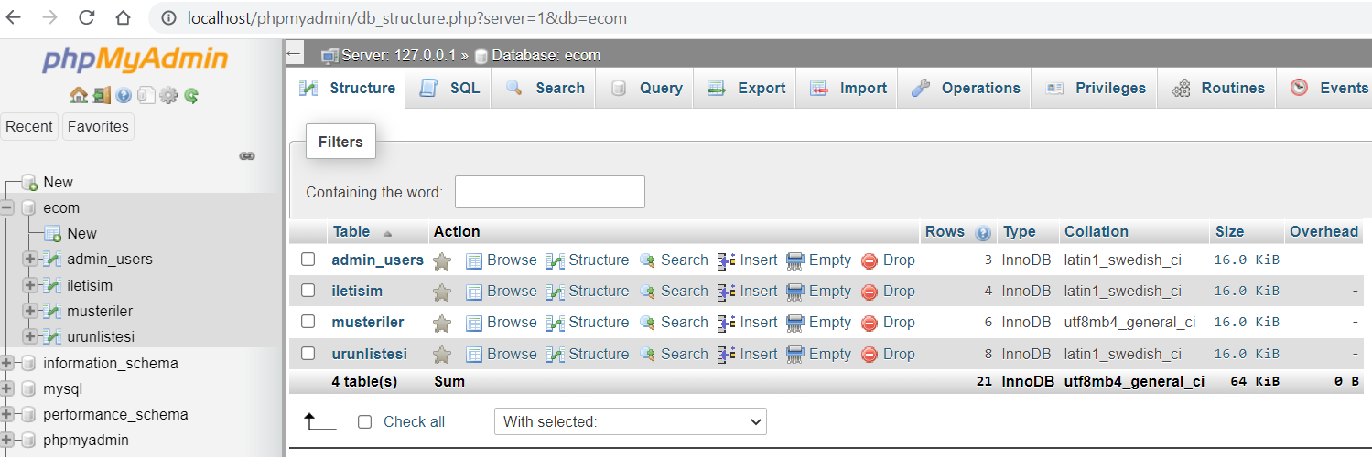
Veri Tabanı
ecom veri tabanı içerisinde "admin_users", "urunlistesi", "müşteriler", ve "iletisim" adında dört adet tablo bulunmaktadır.

Slide 12
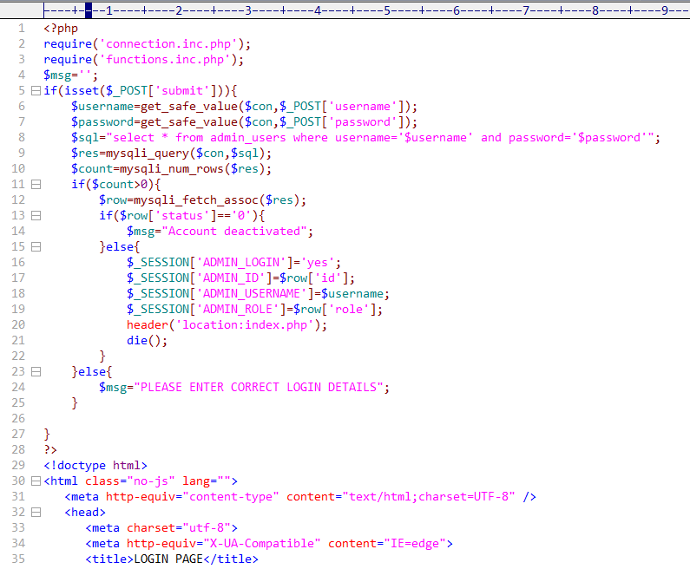
login

Slide 13
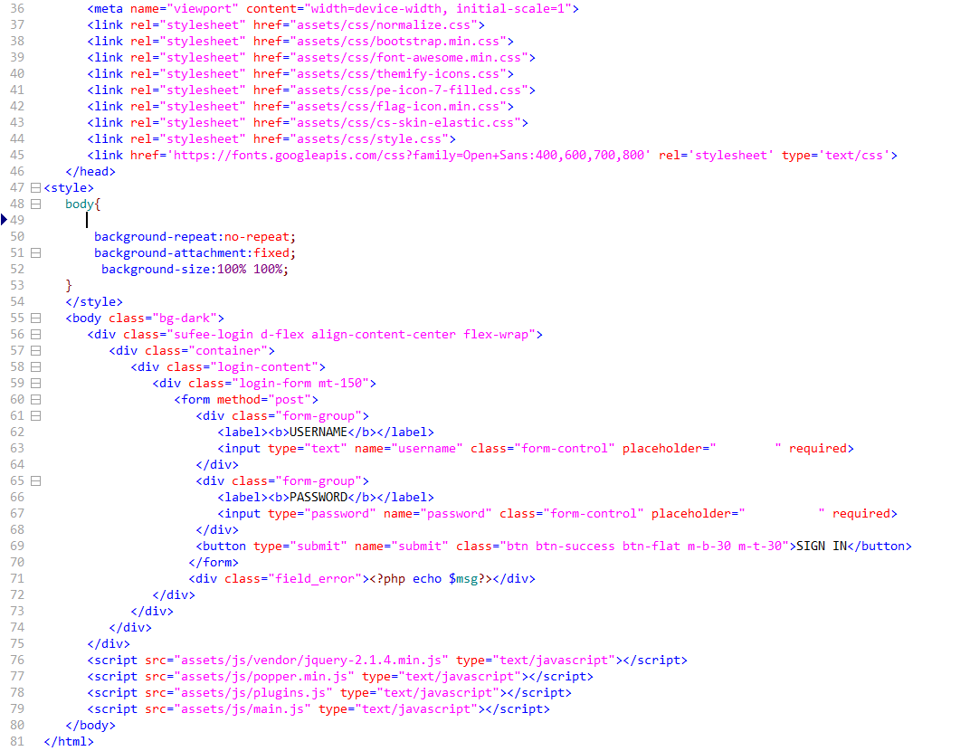
login(devamı)

Slide 14
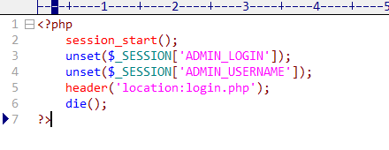
logout

Slide 15
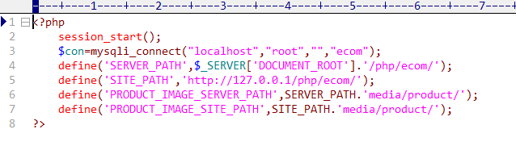
connection.inc

Slide 16
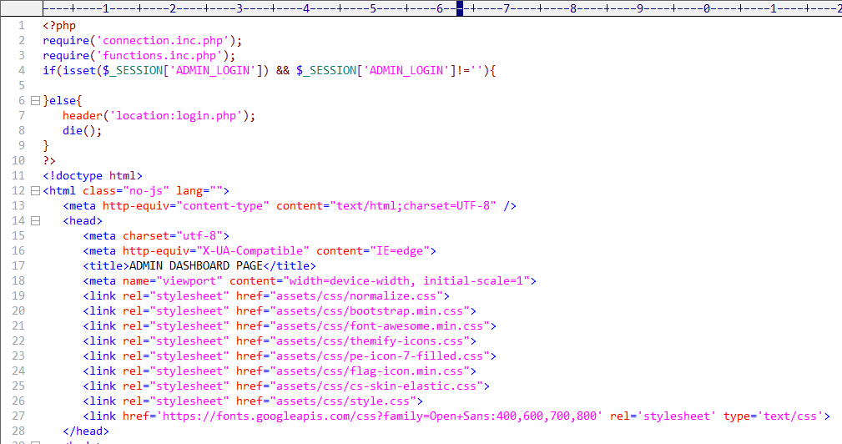
top.inc
<?php
require('connection.inc.php');
require('functions.inc.php');
if(isset($_SESSION['ADMIN_LOGIN']) && $_SESSION['ADMIN_LOGIN']!=''){
}else{
header('location:login.php');
die();
}
?>
<!doctype html>
<html class="no-js" lang="">
<meta http-equiv="content-type" content="text/html;charset=UTF-8" />
<head>
<meta charset="utf-8">
<meta http-equiv="X-UA-Compatible" content="IE=edge">
<title>ADMIN DASHBOARD PAGE</title>
<meta name="viewport" content="width=device-width, initial-scale=1">
<link rel="stylesheet" href="assets/css/normalize.css">
<link rel="stylesheet" href="assets/css/bootstrap.min.css">
<link rel="stylesheet" href="assets/css/font-awesome.min.css">
<link rel="stylesheet" href="assets/css/themify-icons.css">
<link rel="stylesheet" href="assets/css/pe-icon-7-filled.css">
<link rel="stylesheet" href="assets/css/flag-icon.min.css">
<link rel="stylesheet" href="assets/css/cs-skin-elastic.css">
<link rel="stylesheet" href="assets/css/style.css">
<link href='https://fonts.googleapis.com/css?family=Open+Sans:400,600,700,800' rel='stylesheet' type='text/css'>
</head>
<body>
<aside id="left-panel" class="left-panel">
<nav class="navbar navbar-expand-sm navbar-default">
<div id="main-menu" class="main-menu collapse navbar-collapse">
<ul class="nav navbar-nav">
<li class="menu-title"><br>PANEL MENUSU</li>
<?php if($_SESSION['ADMIN_ROLE']!=1){?>
<li class="menu-item-has-children dropdown">
<a href="urunler.php" > URUNLER </a>
</li>
<li class="menu-item-has-children dropdown">
<a href="musteriler.php" > MUSTERILER </a>
</li>
<li class="menu-item-has-children dropdown">
<a href="iletisim.php" > ILETISIM</a>
</li>
<?php } ?>
</ul>
</div>
</nav>
</aside>
<div id="right-panel" class="right-panel">
<header id="header" class="header">
<div class="top-left">
<div class="navbar-header">
<a class="navbar-brand" href="index.php"><img src="images/MyLogo.jpg" alt="Logo"></a>
<a class="navbar-brand hidden" href="index.php"><img src="images/MyLogo.png" alt="Logo"></a>
<a id="menuToggle" class="menutoggle"><i class="fa fa-bars"></i></a>
</div>
</div>
<div class="top-right">
<div class="header-menu">
<div class="user-area dropdown float-right">
<a href="#" class="dropdown-toggle active" data-toggle="dropdown" aria-haspopup="true" aria-expanded="false">WELCOME <?php echo $_SESSION['ADMIN_USERNAME']?></a>
<div class="user-menu dropdown-menu">
<a class="nav-link" href="logout.php"><i class="fa fa-power-off"></i>LOGOUT</a>
</div>
</div>
</div>
</div>
</header>

Slide 17
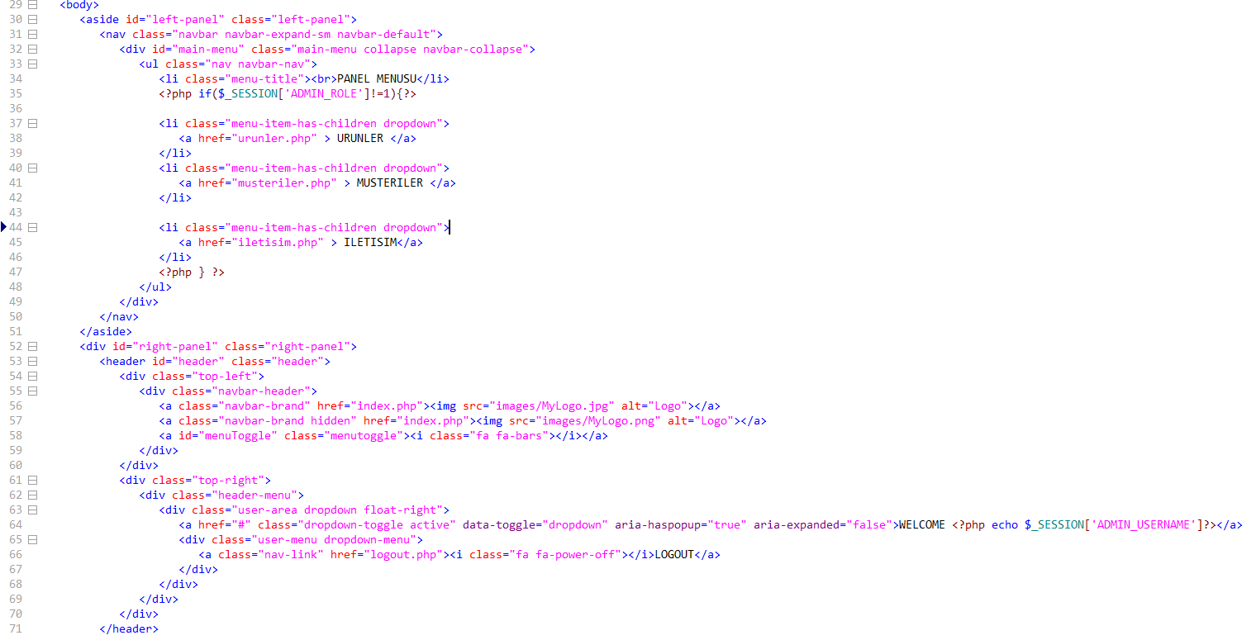
Top.inc (devamı)

Slide 18
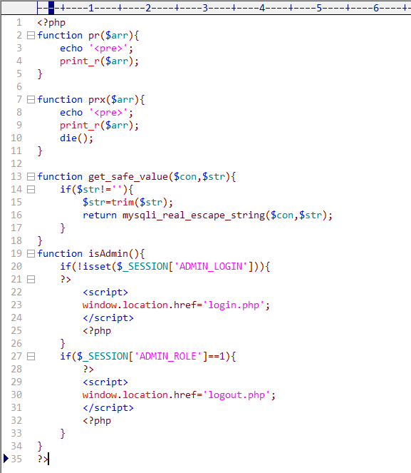
functions

Slide 19
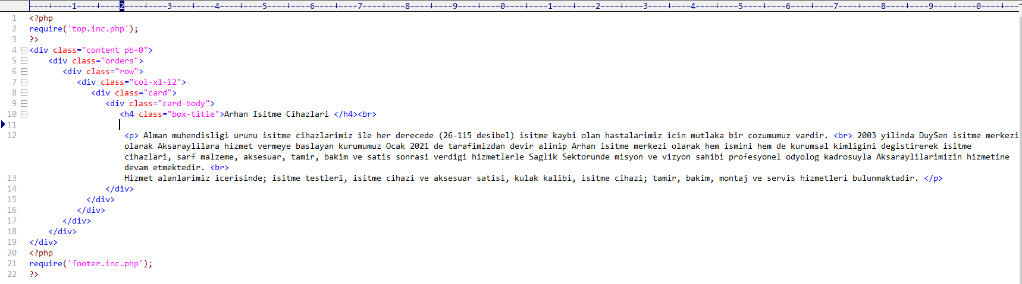
index

Slide 20
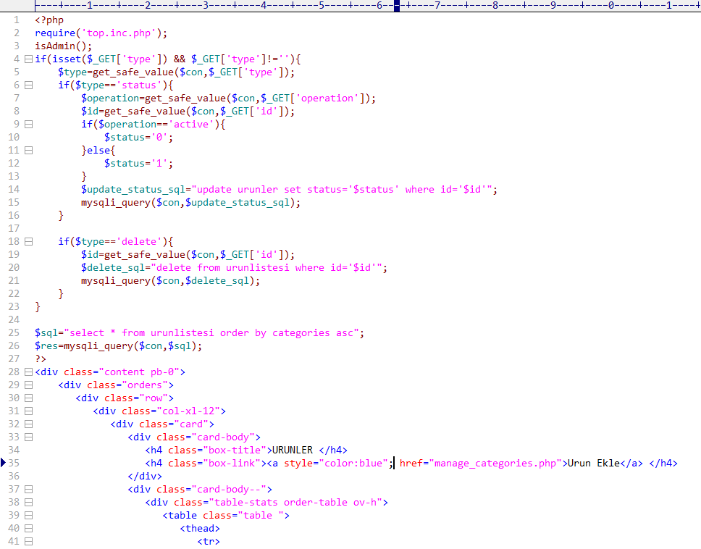
Ürünler

Slide 21
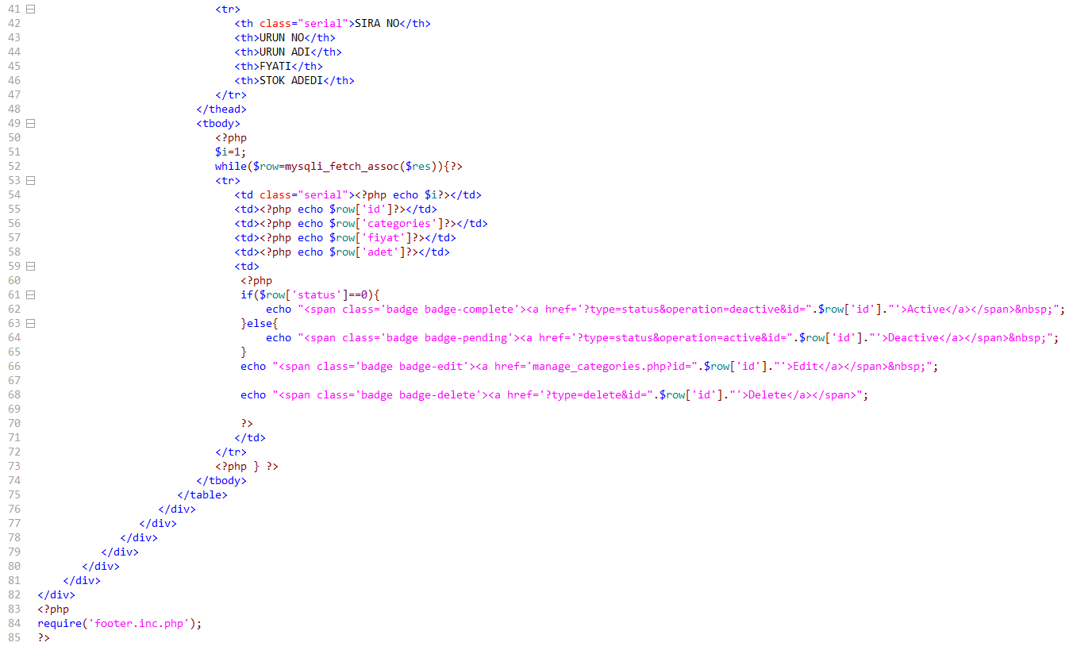
Ürünler(devamı)

Slide 22
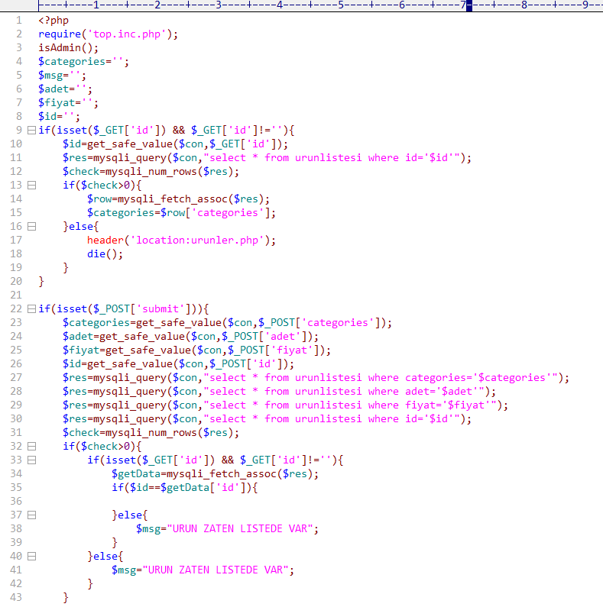
Manage Ürünler -categories

Slide 23
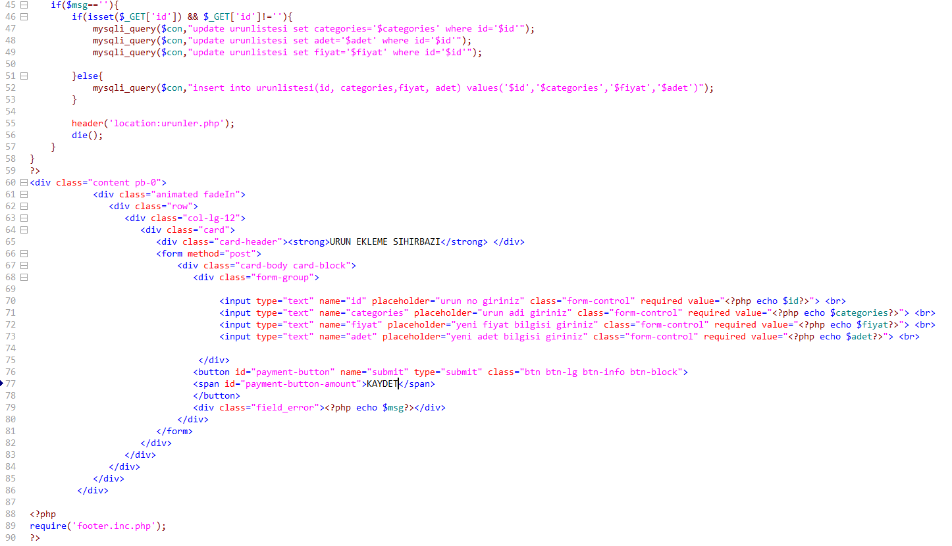
Manage Ürünler - categories

Slide 24
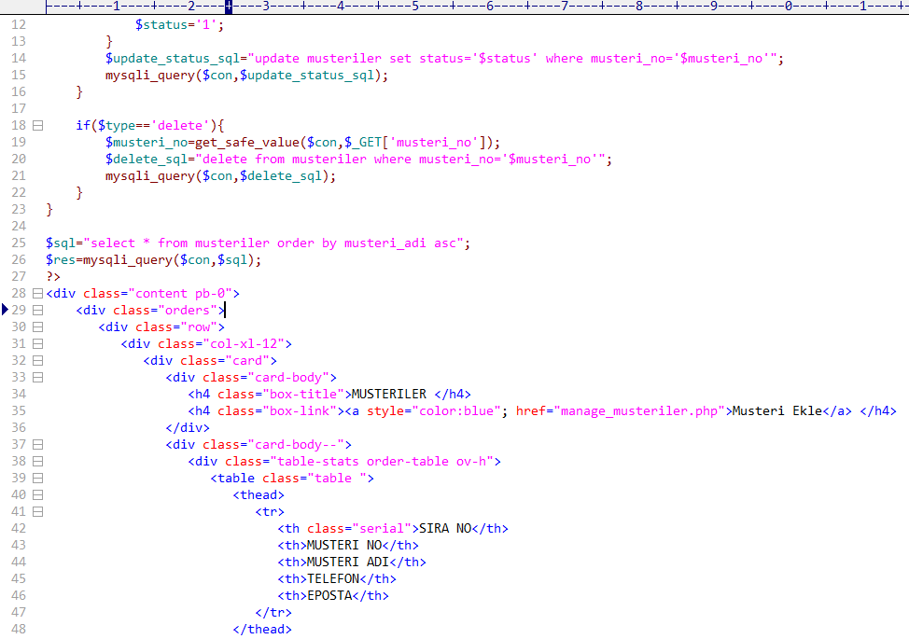
Müsteriler

Slide 25
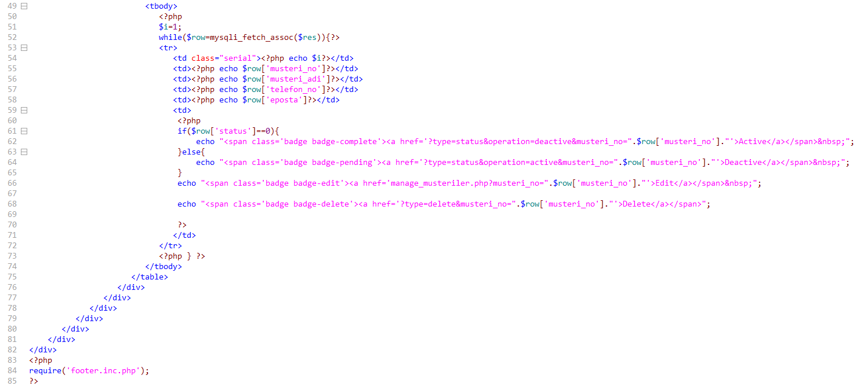
Müşteriler (devamı)

Slide 26
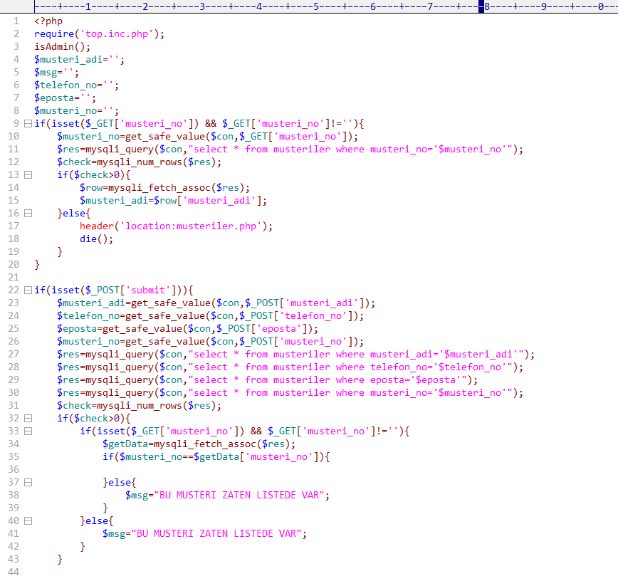
Manage Müşteriler

Slide 27
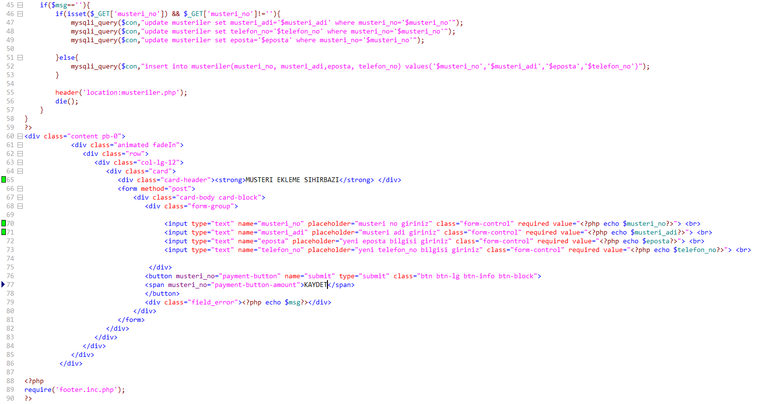
Manage Müşteriler (devamı)

Slide 28
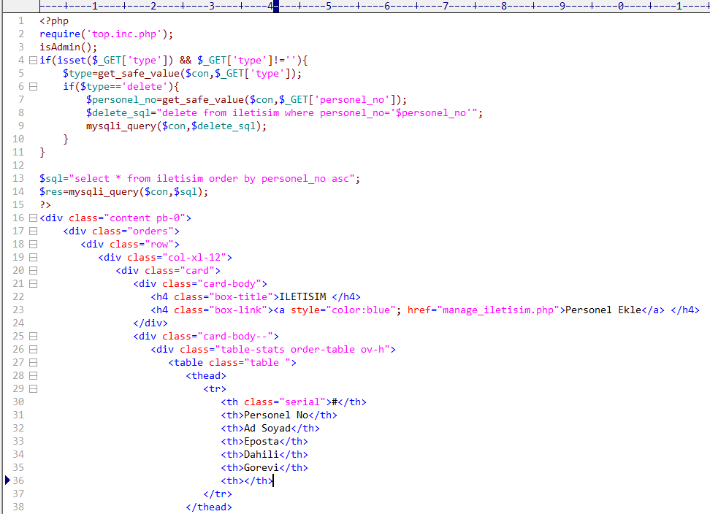
İletişim

Slide 29
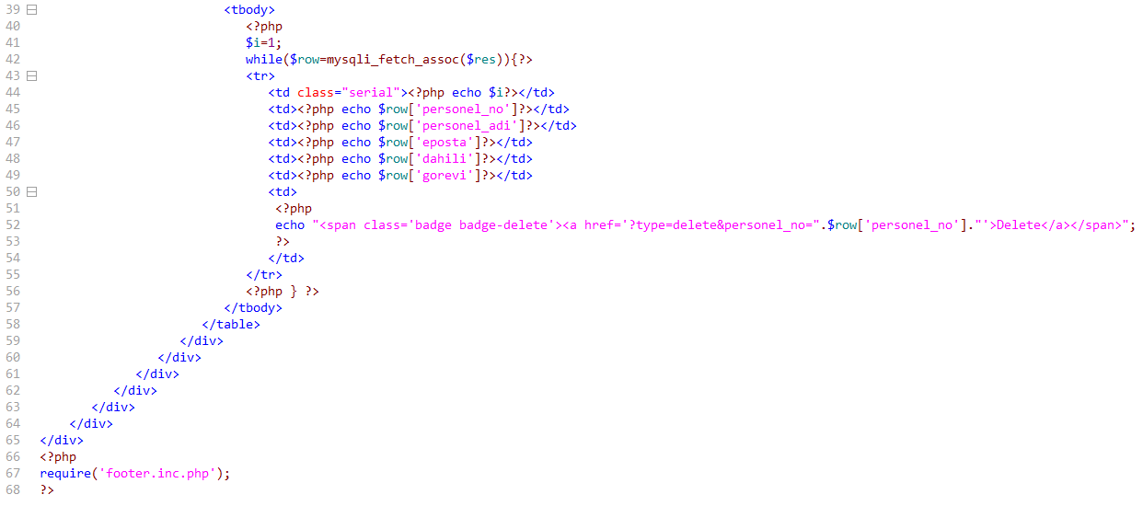
İletişim (devamı)

Slide 30
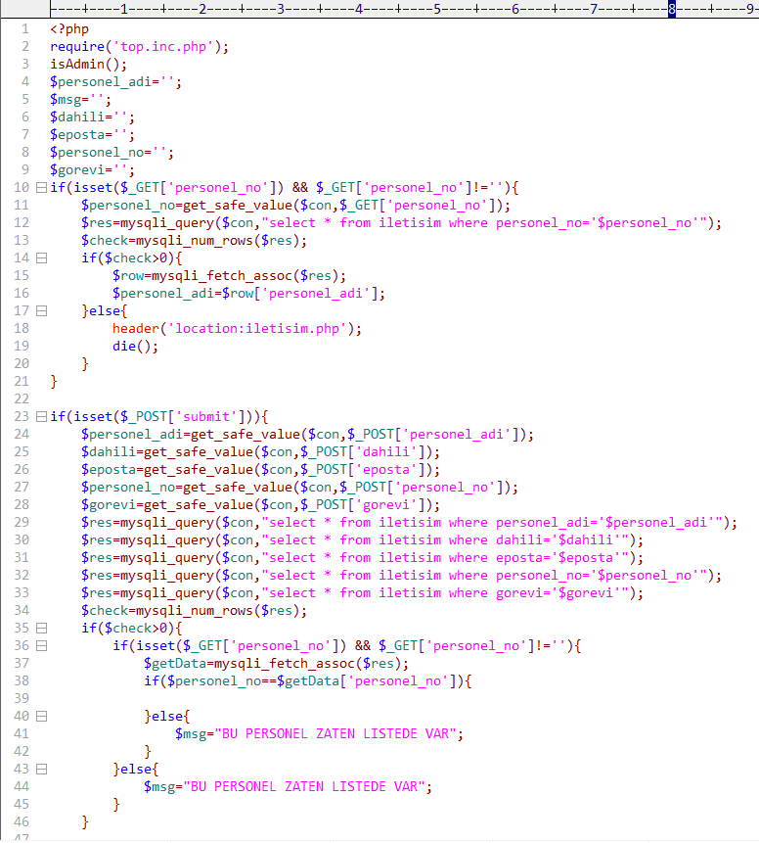
Manage İletişim

Slide 31
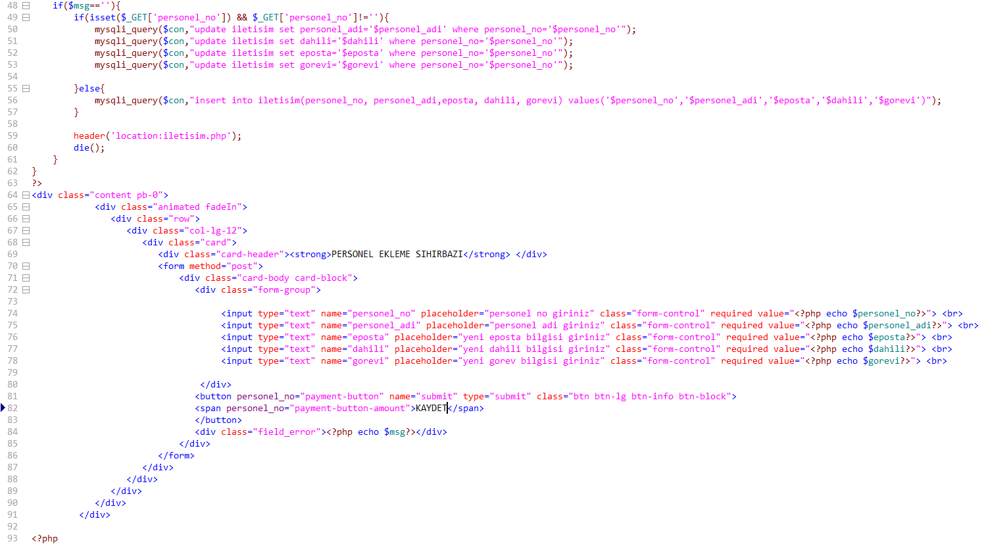
Manage İletişim (devamı)

Slide 32
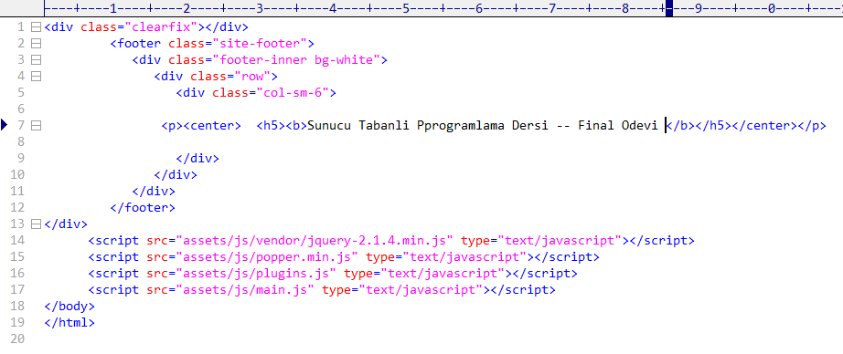
footer.inc

Slide 33
İlginiz için teşekkürler…
Sunucu Tabanlı Programlama
http://youtube.com/bmdersleri
Hazırlayan ve Sunan : Tuncer Akbay E-posta : tuncerakbay@gmail.com
Tarih : 07/09/2021
Sürüm : v1

